Slide 1


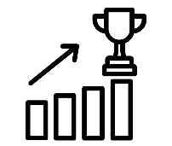
IBS ‘Mijn leefomgeving’
Begrippen
Soorten impact
Impact top 10
IBS Thema
Projectmanagement
Financieel management
Marketing en communicatie
De verborgen impact
Samenwerken
IBS Toetsing
Kennistoets
Plan van aanpak
Presentatie
Week 1 | Week 2 | Week 3 | Week 4 | Week 5 | Week 6 | Week 7 | Week 8 | Week 9 | Week 10

Slide 2
Opfrissing
- Verborgen impact
Ecosysteem
Biodiversiteit
Duurzaamheid
Keten van impact

Slide 3
Vandaag
Doel:
-Welke soorten impact zijn er
-Wat is de impact top 10
-Wat zijn de vier sectoren

Slide 4
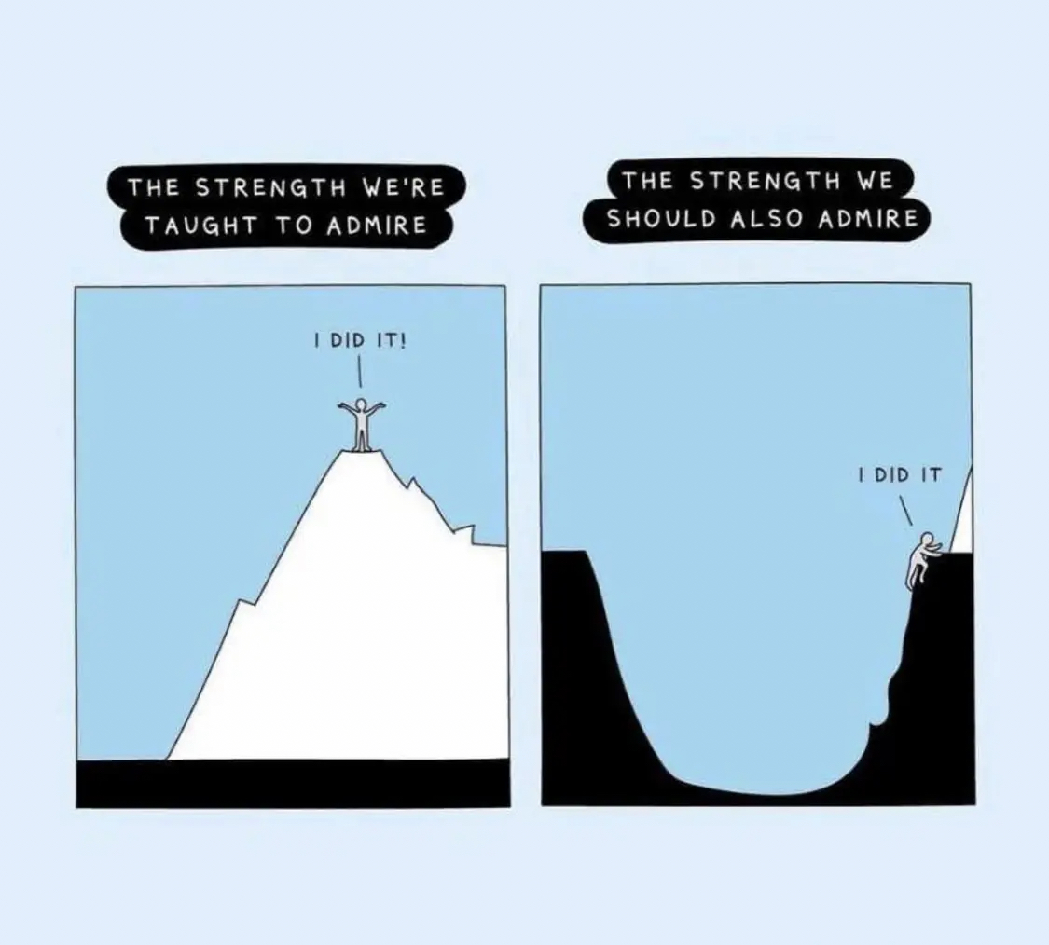

Slide 5
Vraag mentimeter

Slide 6
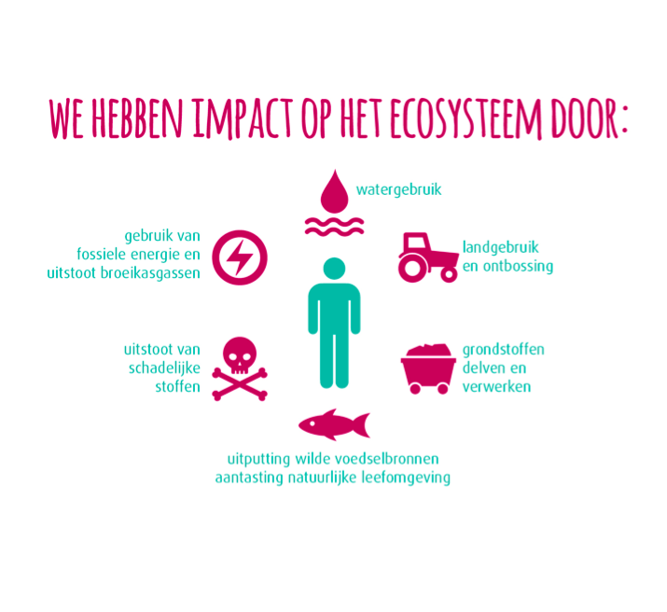

Slide 7

What’s up with water
Zoet water
Watergebruik
Waterschaarste
Waar zit het water?

Slide 8

Schaarse grondstoffen
Het nut
Wanneer raakt het op

Slide 9

Energievoorraden
Uitstoot broeikasgassen
Wat is fossiele energie nou precies?

Slide 10


Biodiversiteit
Ontbossing
Het nut van soorten

Slide 11

Milieuvervuiling
Lucht
Bodem
Water

Slide 12
Even verwerken
Opdracht: We werken in 5 groepjes. Jullie krijgen per groepje een blaadje met 1 soort impact die we net hebben behandeld. Verzin samen tips om de impact te verminderen.

Slide 13
Nadat je de tips hebt opgeschreven, geven we het blaadje door aan het volgende groepje. Die kijkt of ze het nog kunnen aanvullen. Als we alle soorten hebben gehad plakken we het blad op de muur.

Slide 14
Samen kijken: Loop langs alle blaadjes. Plak stickertjes bij de tips die jij het beste vindt.

Slide 15
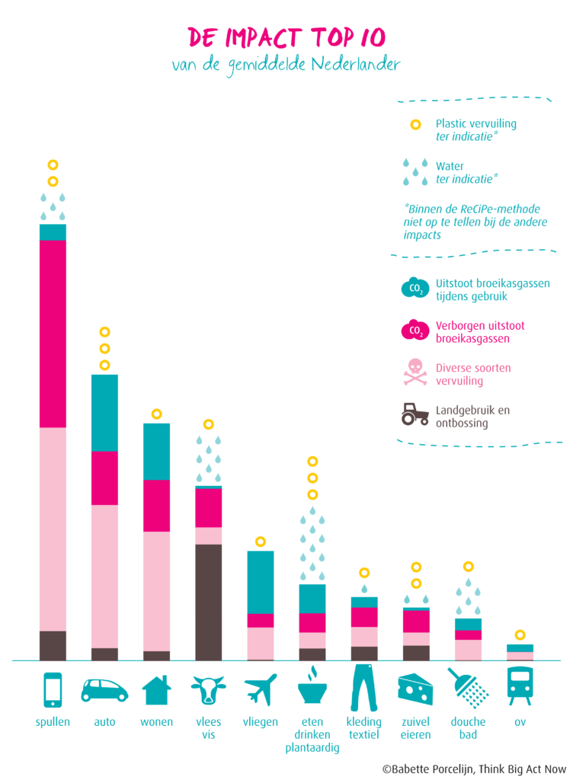
De impact top 10

Slide 16
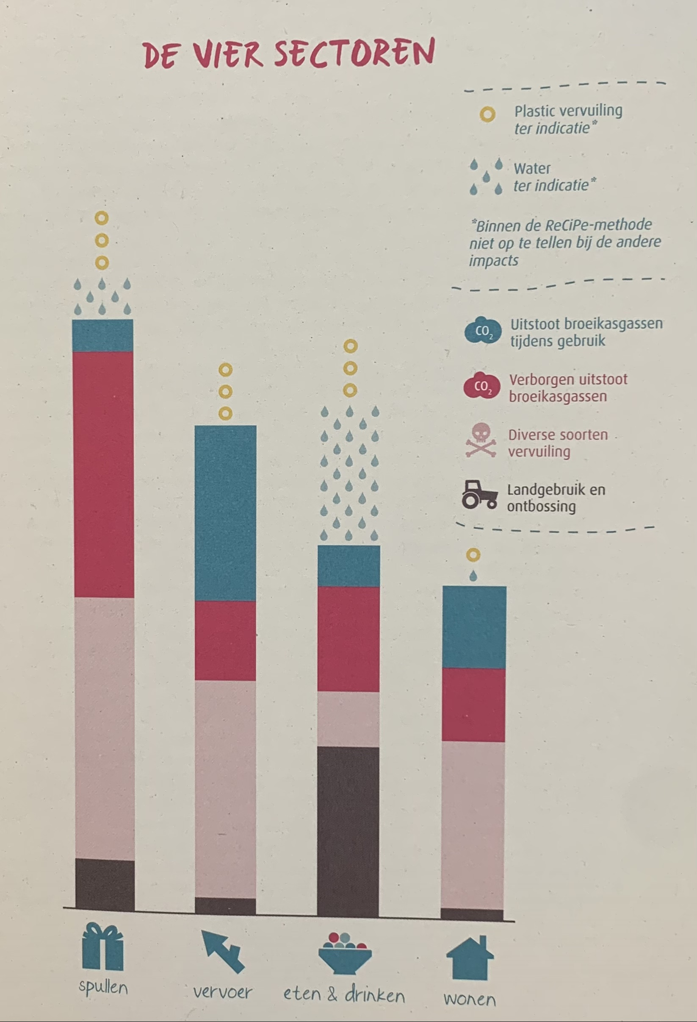
De top 10, onderverdeeld in vier sectoren
Spullen
Vervoer
Eten & drinken
Wonen

Slide 17
Maak je eigen impact top 10
www.mijnverborgenimpact.nl

Slide 18
Samenvatten en Evalueren
- De impact top 10
- De vier sectoren
- Welke tips zijn het populairste?

